Slide 1
Научно-учебная группа «Управление надежностью на предприятиях» Доклад подготовлен в ходе проведения исследования Проект № 24-00-024 «Развитие методов прогнозирования показателей надежности электронных модулей» в рамках Программы «Научный фонд Национального исследовательского университета «Высшая школа экономики» (НИУ ВШЭ)» в 2024 г.
Департамент электронной инженерии
Московский институт электроники и математики им. А.Н. Тихонова
Москва
02.02.2024 г.
Доклад «Виды разрабатываемых продуктов современными промышленными предприятиями»
Докладчик Ландер Леонид Борисович, магистрант 2 г.о. образовательной программы 11.04.02 Интернет вещей и киберфизические
системы

Slide 2
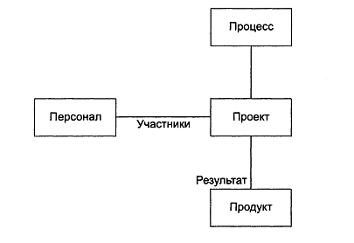
Четыре «П» в разработке
Московский институт электроники и математики им. А.Н. Тихонова
Развитие методов прогнозирования показателей надежности электронных модулей
Виды разрабатываемых продуктов современными промышленными предприятиями
Проект
Процесс
Персонал
Продукт

Slide 3
Виды продуктов
Московский институт электроники и математики им. А.Н. Тихонова
Развитие методов прогнозирования показателей надежности электронных модулей
Виды разрабатываемых продуктов современными промышленными предприятиями
Конструкторская документация
Технологическая документация
Программы
Программная документация
Программные средства
Изделия
Сопроводительная документация
Научная продукция

Slide 4
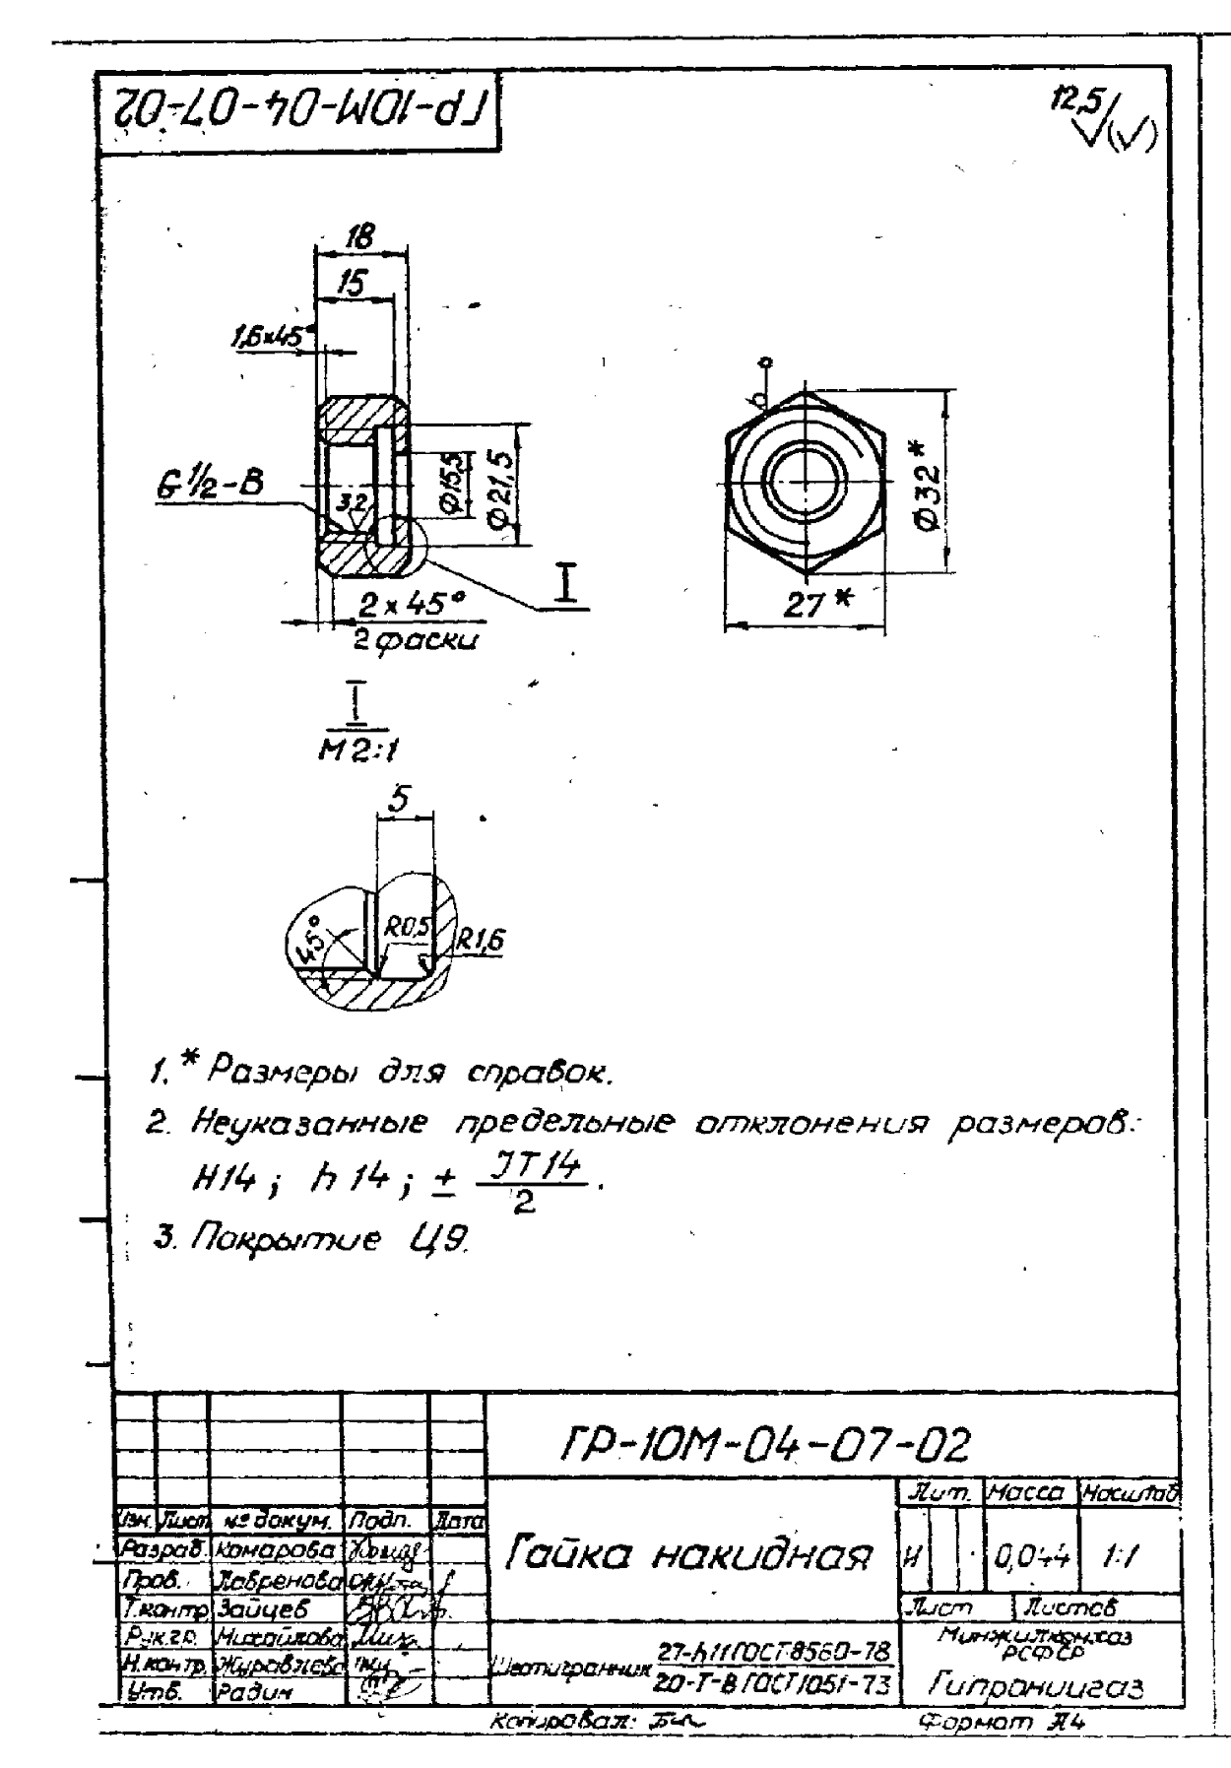
Конструкторская документация
Московский институт электроники и математики им. А.Н. Тихонова
Развитие методов прогнозирования показателей надежности электронных модулей
Виды разрабатываемых продуктов современными промышленными предприятиями
Электронная модель детали | Ведомость покупных изделий
Чертеж детали | Ведомость разрешения применения покупных из­делий
Электронная модель сборочной единицы | Ведомость держателей подлинников
Сборочный чертеж | Ведомость технического предложения
Чертеж общего вида | Ведомость эскизного проекта
Теоретический чертеж | Ведомость технического проекта
Габаритный чертеж | Пояснительная записка
Электромонтажный чертеж | Ведомость электронных документов
Монтажный чертеж | Технические условия
Упаковочный чертеж | Программа и методика испытаний
Схема | Таблица
Электронная структура изделия | Расчет
Спецификация | Эксплуатационные документы
Ведомость спецификаций | Ремонтные документы
Ведомость ссылочных документов | Инструкция

Slide 5
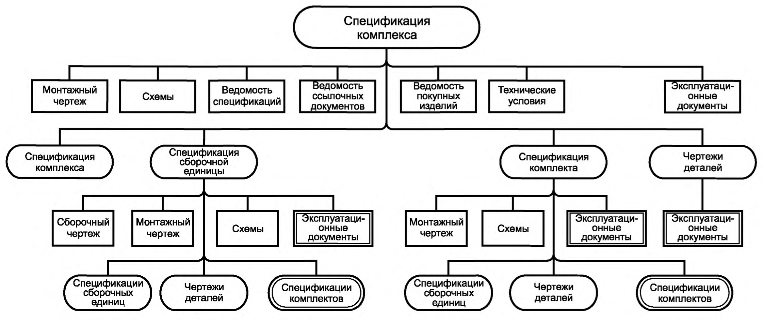
Пример построения полного комплекта КД комплекса
Московский институт электроники и математики им. А.Н. Тихонова
Развитие методов прогнозирования показателей надежности электронных модулей
Виды разрабатываемых продуктов современными промышленными предприятиями

Slide 6
Конструкторская документация
Московский институт электроники и математики им. А.Н. Тихонова
Развитие методов прогнозирования показателей надежности электронных модулей
Виды разрабатываемых продуктов современными промышленными предприятиями
Вид документа | Содержание
Электронная модель детали | Электронная геометрическая модель детали и требования к ее изготовлению и контролю
Чертеж детали | Изображение детали и другие данные, необходимые для ее изготовления и контроля
Электронная модель сборочной единицы | Электронная геометрическая модель сборочной единицы, соответствующие электронные геометрические модели составных частей, свойства, характеристики и другие данные, необходимые для сборки (изготовления) и контроля
Сборочный чертеж | Изображение сборочной единицы и другие данные, необходимые для ее сборки (изготовления) и контроля
Чертеж общего вида | Конструкция изделия, взаимодействие его составных частей, пояснение принципа работы изделия
Теоретический чертеж | Геометрическая форма (контур) изделия и координаты расположения составных частей
Габаритный чертеж | Контурное (упрощенное) изображение изделия с габаритными, установочными и присоединительными размерами
Электромонтажный чертеж | Данные, необходимые для выполнения электрического монтажа изделия
Монтажный чертеж | Контурное (упрощенное) изображение изделия, а также данные, необходимые для его установки (монтажа) на месте применения
Упаковочный чертеж | Данные, необходимые для выполнения упаковывания изделия
Схема | Составные части изделия и связи между ними в виде условных изображений или обозначений
Электронная структура изделия | Структура изделия (сборочной единицы, комплекса или комплекта) и другие данные в зависимости от его назначения
Спецификация | Состав сборочной единицы, комплекса или комплекта
Ведомость спецификаций | Перечень всех спецификаций составных частей изделия с указанием их количества и входимости
Ведомость ссылочных документов | Перечень документов, на которые имеются ссылки в КД изделия

Slide 7
Конструкторская документация
Московский институт электроники и математики им. А.Н. Тихонова
Развитие методов прогнозирования показателей надежности электронных модулей
Виды разрабатываемых продуктов современными промышленными предприятиями
Вид документа | Содержание
Ведомость покупных изделий | Перечень покупных изделий, примененных в разрабатываемом изделии
Ведомость разрешения применения покупных из­делий | Перечень покупных изделий, разрешенных к применению в соответствии с ГОСТ 2.124
Ведомость держателей подлинников | Перечень предприятий (организаций), на которых хранят подлинники документов, разработанных и/или примененных для данного изделия
Ведомость технического предложения | Перечень документов, вошедших в техническое предложение
Ведомость эскизного проекта | Перечень документов, вошедших в эскизный проект
Ведомость технического проекта | Перечень документов, вошедших в технический проект
Пояснительная записка | Описание устройства и принципа действия разрабатываемого изделия, обоснование принятых при его разработке технических и технико-экономических решений
Ведомость электронных документов | Перечень электронных КД
Технические условия | Требования (совокупность всех показателей, норм, правил и положений) к изделию, его изготовлению, контролю, приемке и поставке, которые нецелесообразно указывать в других КД
Программа и методика испытаний | Технические данные, подлежащие проверке при испытании изделий, а также порядок и методы их контроля
Таблица | В зависимости от назначения соответствующие данные, сведенные в таблицу
Расчет | Расчеты параметров и величин
Эксплуатационные документы | Использование при эксплуатации, обслуживании и ремонте изделия в процессе эксплуатации
Ремонтные документы | Данные для проведения ремонтных работ на специализированных предприятиях
Инструкция | Указания и правила, используемые при изготовлении изделия (сборке, регулировке, контроле, приемке и т. п.)

Slide 8
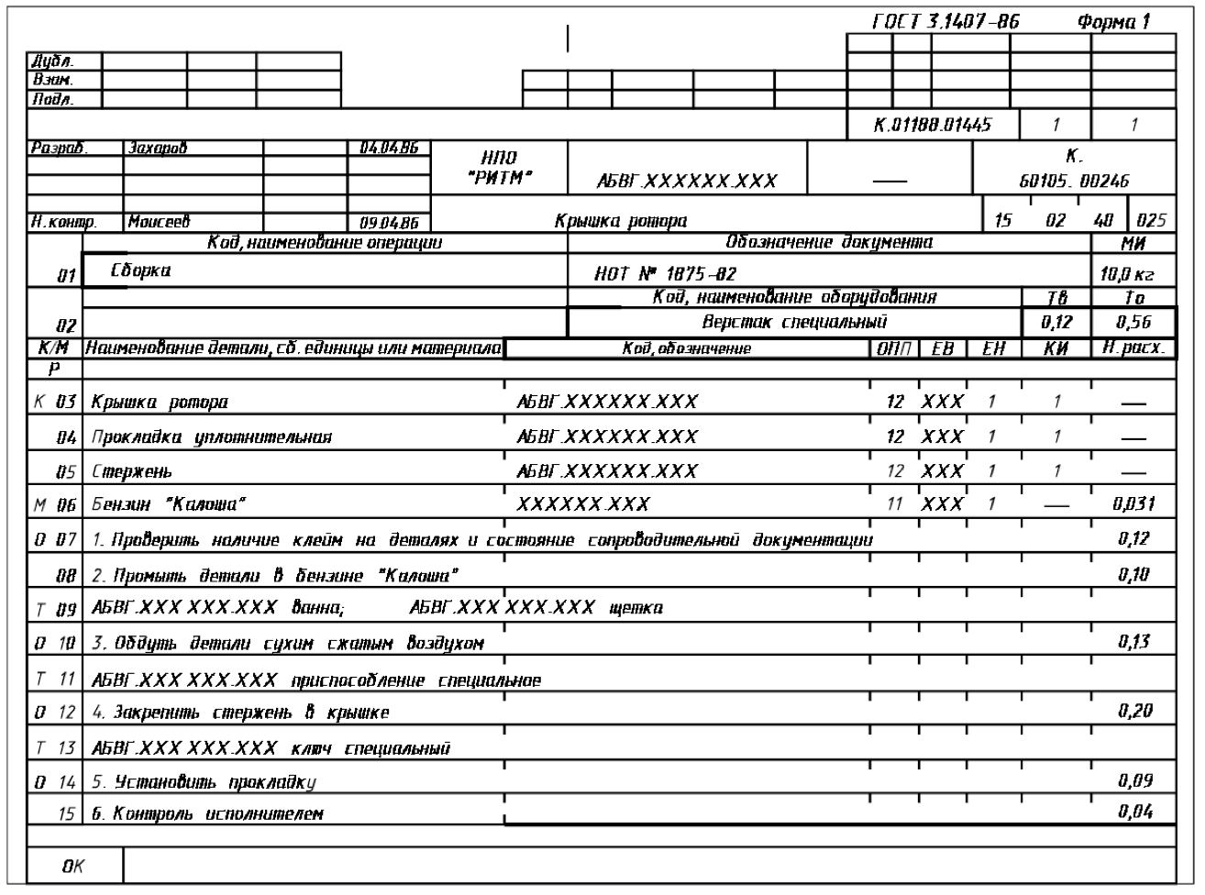
Технологическая документация
Московский институт электроники и математики им. А.Н. Тихонова
Развитие методов прогнозирования показателей надежности электронных модулей
Виды разрабатываемых продуктов современными промышленными предприятиями
Основная
Общего назначения
Специального назначения
Вспомогательная

Slide 9
Основные технологические документы
Московский институт электроники и математики им. А.Н. Тихонова
Развитие методов прогнозирования показателей надежности электронных модулей
Виды разрабатываемых продуктов современными промышленными предприятиями
Титульный лист | Ведомость оборудования
Карта эскизов | Ведомость материалов
Технологическая инструкция | Ведомость специфицированных норм расхода материалов
Маршрутная карта | Ведомость удельных норм расхода материалов
Карта технологического процесса | Технологическая ведомость
Карта типового (группового) технологического процесса | Ведомость применяемости
Операционная кар­та | Ведомость сборки изделия
Карта типовой (групповой) операции | Ведомость операций
Карта технологи­ческой информации | Ведомость деталей (сборочных единиц) к типовому (групповому) технологическому процессу
Комплектовочная карта
Технико-нормировочная карта | Ведомость деталей, изготовленных из отходов
Карта кодирования информации | Ведомость дефектации
Карта наладки | Ведомость стержней
Ведомость техно­логических маршрутов | Ведомость техно­логических документов
Ведомость оснастки | Ведомость держа­телей подлинников

Slide 10
Основные технологические документы
Московский институт электроники и математики им. А.Н. Тихонова
Развитие методов прогнозирования показателей надежности электронных модулей
Виды разрабатываемых продуктов современными промышленными предприятиями
Вид документа | Назначение документа
Титульный лист | Документ предназначен для оформления: - комплекта(ов) технологической документации на изготовление или ремонт изделия; - комплекта(ов) технологических документов на технологические процессы изготовления или ремонта изделия (составных частей изделия); - отдельных видов технологических документов. Является первым листом комплекта(ов) технологических документов
Карта эскизов | Графический документ, содержащий эскизы, схемы и таблицы и предназначенный для пояснения выполнения технологического процесса, операции или перехода изготовления или ремонта изделия (составных частей изделия), включая контроль и перемещения
Технологическая инструкция | Документ предназначен для описания технологических процессов, методов и приемов, повторяющихся при изготовлении или ремонте изделий (составных частей изделий), правил эксплуатации средств технологического оснащения. Применяют в целях сокращения объема разрабатываемой технологической документации
Маршрутная карта | Документ предназначен для маршрутного или маршрутно-операционного описания технологического процесса или указания полного состава технологических операций при операционном описании изготовления или ремонта изделия (составных частей изделия), включая контроль и перемещения по всем операциям различных технологических методов в технологической последовательности с указанием данных об оборудовании, технологической оснастке, материальных нормативах и трудовых затратах.
Карта технологического процесса | Документ предназначен для операционного описания технологического процесса изготовления или ремонта изделия (составных частей изделия) в технологической последовательности по всем операциям одного вида формообразования, обработки, сборки или ремонта с указанием переходов, технологических режимов и данных о средствах технологического оснащения, материальных и трудовых затратах
Карта типового (группового) технологического процесса | Документ предназначен для описания типового (группового) технологического процесса изготовления или ремонта изделий (составных частей из­делий) в технологической последовательности по всем операциям одного вида формообразования, обработки, сборки или ремонта с указанием пере­ ходов и общих данных о средствах технологического оснащения, матери­альных и трудовых затратах

Slide 11
Основные технологические документы
Московский институт электроники и математики им. А.Н. Тихонова
Развитие методов прогнозирования показателей надежности электронных модулей
Виды разрабатываемых продуктов современными промышленными предприятиями
Вид документа | Назначение документа
Операционная кар­та | Документ предназначен для описания технологической операции с указанием последовательного выполнения переходов, данных о средствах технологического оснащения, режимах и трудовых затратах
Карта типовой (групповой) операции | Документ предназначен для описания типовой (групповой) технологической операции с указанием последовательности выполнения переходов и общих данных о средствах технологического оснащения и режимах
Карта технологи­ческой информации | Документ предназначен для указания дополнительной информации, необходимой при выполнении отдельных операций (технологических процессов)
Комплектовочная карта | Документ предназначен для указания данных о деталях, сборочных единицах и материалах, входящих в комплект собираемого изделия
Технико-нормировочная карта | Документ предназначен для разработки расчетных данных к технологической операции по нормам времени (выработки), описания выполняемых приемов
Карта кодирования информации | Документ предназначен для кодирования информации, используемой при разработке управляющей программы к станкам с программным управлением (ПУ)
Карта наладки | Документ предназначен для указания дополнительной информации к технологическим процессам (операциям) по наладке средств технологи­ческого оснащения
Ведомость техно­логических маршрутов | Документ предназначен для указания технологического маршрута изготовления или ремонта изделия (составных частей изделия) по подразделениям предприятия
Ведомость оснастки | Документ предназначен для указания применяемой технологической оснастки при выполнении технологического процесса изготовления или ре­монта изделия (составных частей изделия)
Ведомость оборудования | Документ предназначен для указания применяемого оборудования, не­ обходимого для изготовления или ремонта изделия (составных частей изделия)

Slide 12
Основные технологические документы
Московский институт электроники и математики им. А.Н. Тихонова
Развитие методов прогнозирования показателей надежности электронных модулей
Виды разрабатываемых продуктов современными промышленными предприятиями
Вид документа | Назначение документа
Ведомость материалов | Документ предназначен для указания данных о подетальных нормах расхода материалов, о заготовках, технологическом маршруте прохождения изготовляемого или ремонтируемого изделия (составных частей изделия)
Ведомость специфицированных норм расхода материалов | Документ предназначен для указания данных о нормах расхода материалов для изготовления или ремонта изделия
Ведомость удельных норм расхода материалов | Документ предназначен для указания данных об удельных нормах рас­ хода материалов, используемых при выполнении технологических процессов и операций изготовления или ремонта изделия (составных частей изделия)
Технологическая ведомость | Документ предназначен для комплексного указания технологической и организационной информации, используемой перед разработкой комплекта(ов) документов на технологические процессы (операции)
Ведомость применяемости | Документ предназначен для указания применяемости полного состава деталей, сборочных единиц, средств технологического оснащения и др.
Ведомость сборки изделия | Документ предназначен для указания состава деталей и сборочных единиц, необходимых для сборки изделия в порядке ступени входимости, их применяемости и количественного состава
Ведомость операций | Документ предназначен для операционного описания технологических операций одного вида формообразования, обработки, сборки и ремонта изделия в технологической последовательности с указанием переходов, технологических режимов и данных о средствах технологического оснащения и норм времени
Ведомость деталей (сборочных единиц) к типовому (групповому) технологическому процессу | Документ предназначен для указания состава деталей (сборочных единиц, изделий), изготовляемых или ремонтируемых по типовому (групповому) технологическому процессу (операции), и переменных данных о материале, средствах технологического оснащения, режимах обработки и трудозатратах (операции)
Ведомость деталей, изготовленных из отходов | Документ предназначен для указания данных о деталях, изготовленных из отходов при раскрое металла

Slide 13
Основные технологические документы
Московский институт электроники и математики им. А.Н. Тихонова
Развитие методов прогнозирования показателей надежности электронных модулей
Виды разрабатываемых продуктов современными промышленными предприятиями
Вид документа | Назначение документа
Ведомость дефектации | Документ предназначен для указания изделий (составных частей изделий), подлежащих ремонту, с определением вида ремонта, дефектов и для указания дополнительной технологической информации
Ведомость стержней | Документ предназначен для указания информации, необходимой при изготовлении стержней для отливок
Ведомость техно­логических документов | Документ предназначен для указания полного состава документов, не­обходимых для изготовления или ремонта изделий (составных частей из­делий)
Ведомость держа­телей подлинников | Документ предназначен для указания полного состава документов, не­ обходимых при передаче комплекта документов на микрофильмирование

Slide 14
Программы
Московский институт электроники и математики им. А.Н. Тихонова
Развитие методов прогнозирования показателей надежности электронных модулей
Виды разрабатываемых продуктов современными промышленными предприятиями
Компонент – программа, рассматриваемая как единое целое, выполняющая законченную функцию и применяемая самостоятельно или в составе комплекса
Комплекс – программа, состоящая из двух или более компонентов и (или) комплексов, выполняющих взаимосвязанные функции, и применяемая самостоятельно или в составе другого комплекса

Slide 15
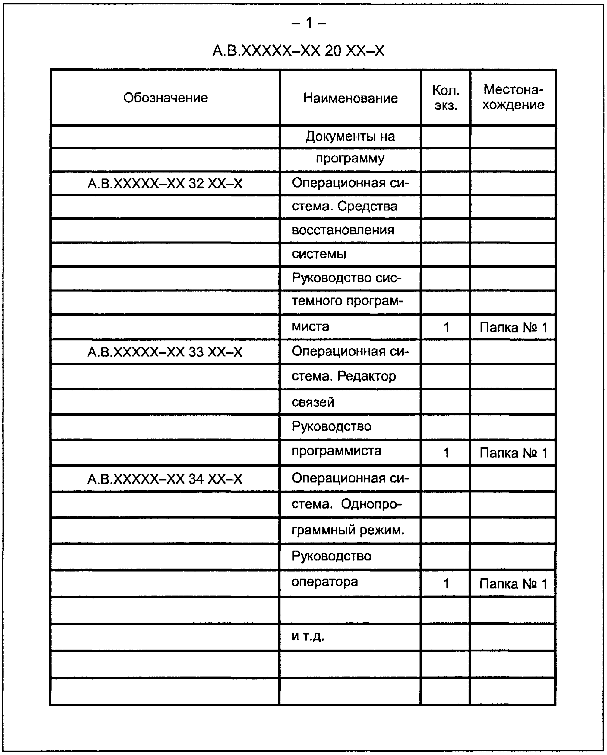
Программная документация
Московский институт электроники и математики им. А.Н. Тихонова
Развитие методов прогнозирования показателей надежности электронных модулей
Виды разрабатываемых продуктов современными промышленными предприятиями
Вид программного документа | Содержание программного документа
Спецификация | Состав программы и документации на нее
Ведомость держателей подлинников | Перечень предприятий, на которых хранят подлинники программных документов
Текст программы | Запись программы с необходимыми комментариями
Описание программы | Сведения о логической структуре и функционировании программы
Программа и методика испытаний | Требования, подлежащие проверке при испытании программы, а также порядок и методы их контроля
Техническое задание | Назначение и область применения программы, технические, технико-экономические и специальные требования, предъявляемые к программе, необходимые стадии и сроки разработки, виды испытаний
Пояснительная записка | Схема алгоритма, общее описание алгоритма и (или) функционирования программы, а также обоснование принятых технических и технико-экономических решений
Эксплуатационные документы | Сведения для обеспечения функционирования и эксплуатации программы

Slide 16
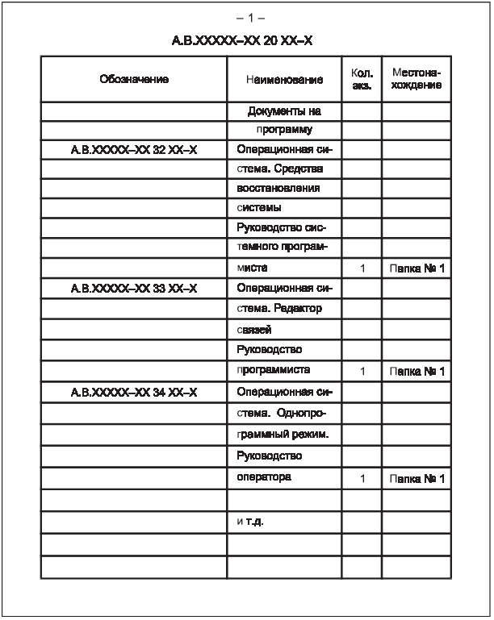
Эксплуатационные документы
Московский институт электроники и математики им. А.Н. Тихонова
Развитие методов прогнозирования показателей надежности электронных модулей
Виды разрабатываемых продуктов современными промышленными предприятиями
Вид эксплуатационного документа | Содержание эксплуатационного документа
Ведомость эксплуатационных документов | Перечень эксплуатационных документов на программу
Формуляр | Основные характеристики программы, комплектность и сведения об эксплуатации программы
Описание применения | Сведения о назначении программы, области применения, применяемых методах, классе решаемых задач, ограничениях для применения, минимальной конфигурации технических средств
Руководство системного программиста | Сведения для проверки, обеспечения функционирования и настройки программы на условия конкретного применения
Руководство программиста | Сведения для эксплуатации программы
Руководство оператора | Сведения для обеспечения процедуры общения оператора с вычислительной системой в процессе выполнения программы
Описание языка | Описание синтаксиса и семантики языка
Руководство по техническому обслуживанию | Сведения для применения тестовых и диагностических программ при обслуживании технических средств

Slide 17
Программные средства
Московский институт электроники и математики им. А.Н. Тихонова
Развитие методов прогнозирования показателей надежности электронных модулей
Виды разрабатываемых продуктов современными промышленными предприятиями
Внутренние виды
Режим эксплуатации
Масштаб
Стабильность
Функциональные возможности
Функция
Требование защиты
Требование надежности
Требуемые рабочие характеристики
Исходный язык
Виды среды
Прикладная область информационной системы
Вычислительная система и среда
Класс пользователя
Требование к вычислительным ресурсам
Критичность
Готовность программного продукта
Виды данных
Представление данных
Использование программных данных

Slide 18
Программные средства по внутренним видам
Московский институт электроники и математики им. А.Н. Тихонова
Развитие методов прогнозирования показателей надежности электронных модулей
Виды разрабатываемых продуктов современными промышленными предприятиями
Вид классификации | Метод определения классов | Примеры классов
Режим эксплуатации | Конкретные технологии или типы обработки, принятые в системе программного обеспечения | Пакетная обработка данных, обработка данных в режиме реального времени, обработка данных в режиме разделения времени, параллельная обработка данных, совмещенная обработка данных
Масштаб | Размер или сложность ПС | Малый, средний, большой
Стабильность | Внутренние эволюционные аспекты ПС или стабильность в терминах характеристик системы, частью которой ПС является | Постоянное внесение изменений, дискретное внесение изменений, маловероятное внесение изменений
Функция | Тип функции | Обработка деловых сообщений, компиляция, научные вычисления, обработка текстов, медицинские системы, системы управления
Требования защиты | Уровень защиты от несанкционированного доступа, контрольный след и обеспечение живучести (устойчивости к внешним воздействиям) | Защита от несанкционированного доступа, контрольный след, защита программ и данных (сильная, средняя, слабая)
Требования надежности | Уровень требуемой надежности, включая завершенность, отказоустойчивость и восстанавливаемость | Завершенность, отказоустойчивость, восстанавливаемость (высокая, средняя, низкая)
Требуемые рабочие характеристики | Производительность ПС в терминах «емкости», «производительности» или «длительности обработки», степень или уровень | Емкость (высокая, средняя, низкая), длительность обработки (время отклика) (быстрая, умеренная, медленная), производительность (большая, средняя, малая)
Исходный язык | Тип исходного языка | Традиционный (Кобол, Фортран и т. д.), процедурный (Си или эквивалентный), функциональный (Лисп или эквивалентный), объектно-ориентированный (СИ++ или эквивалентный)

Slide 19
Программные средства по видам среды
Московский институт электроники и математики им. А.Н. Тихонова
Развитие методов прогнозирования показателей надежности электронных модулей
Виды разрабатываемых продуктов современными промышленными предприятиями
Вид классификации | Метод определения классов | Примеры классов
Прикладная область информационной системы | Тип или класс внешней системы | Наука, бытовые устройства, оборудование, аппаратура управления процессом, предпринимательство, система организации сети
Вычислительная система и среда | Использование ПС в конкретной целевой вычислительной системе | Микропроцессорное управление (рабочие станции, персональные, переносимые и портативные компьютеры), универсальные компьютеры, специализированное микропрограммирование, нефоннеймановская машина, операционная система, система реального времени
Класс пользователя | Уровень мастерства или характеристик определенного класса пользователей | Начинающий, средний, специалист (эксперт), обычный, случайный, другая система программного обеспечения, технические средства
Требование к вычислительным ресурсам | Требования, определяемые компьютером | Требования к центральному обрабатывающему устройству (процессору), требования к оперативной (основной) памяти, требования к внешней памяти, требования к памяти на дисках, требования к локальной вычислительной сети
Критичность | Оценка уровня целостности продукции, с учетом конкретной методологии оценки и указанием значимости или важности / Степень влияния или важности для общества повреждений программного обеспечения системы | Национальная безопасность, человеческая жизнь, социальный хаос или паника, организационная безопасность, частная собственность, секретность / Степень влияния (глобальное, международное), важность для общества (индивидуальное, групповое, деловое) повреждений программного обеспечения системы
Готовность программного продукта | Тип имеющегося в наличии ПС | Наличие в готовом виде, заказное, общедоступное, запатентованное (оригинальная разработка)

Slide 20
Программные средства по видам данных
Московский институт электроники и математики им. А.Н. Тихонова
Развитие методов прогнозирования показателей надежности электронных модулей
Виды разрабатываемых продуктов современными промышленными предприятиями
Вид классификации | Метод определения классов | Примеры классов
Представление данных | Элемен­ты, типы и структуры данных | Последовательный, реляционный, индексируемый, сетевой, предметный, объектный, форматированный файл
Использование программных данных | Тип применения программных данных | Для единственного пользователя (индивидуальные), для множества пользователей, с конкурентным взаимоисключением.

Slide 21
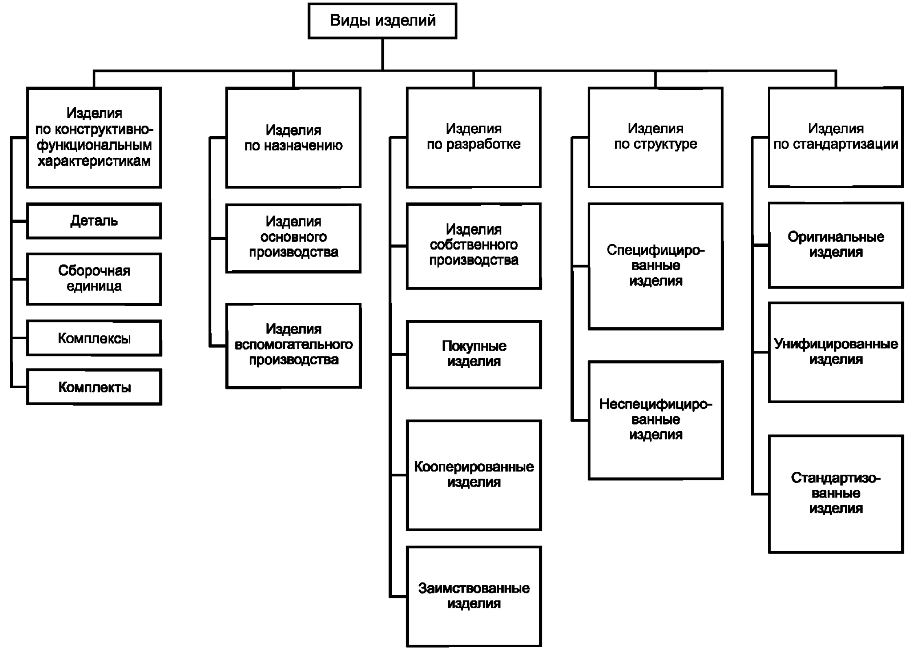
Изделия
Московский институт электроники и математики им. А.Н. Тихонова
Развитие методов прогнозирования показателей надежности электронных модулей
Виды разрабатываемых продуктов современными промышленными предприятиями

Slide 22
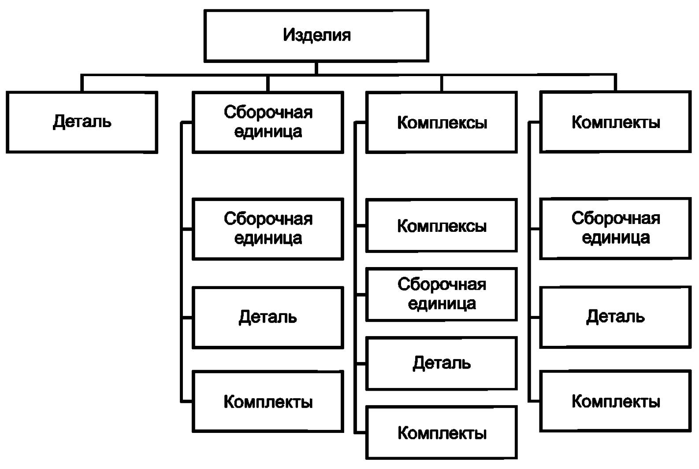
Изделия по конструктивно-функциональным характеристикам
Московский институт электроники и математики им. А.Н. Тихонова
Развитие методов прогнозирования показателей надежности электронных модулей
Виды разрабатываемых продуктов современными промышленными предприятиями

Slide 23
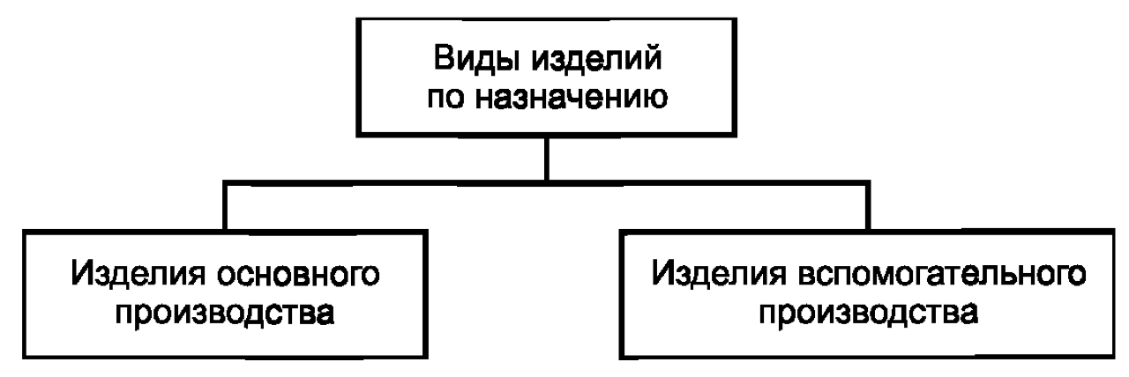
Изделия по назначению
Московский институт электроники и математики им. А.Н. Тихонова
Развитие методов прогнозирования показателей надежности электронных модулей
Виды разрабатываемых продуктов современными промышленными предприятиями
Изделия основного производства – изделие, предназначенное для поставки (реализации) в качестве товарной продукции
Изделия вспомогательного производства – изделие, предназначенное для нужд предприятия, изготовившего его (нетоварное изделие)

Slide 24
Изделия по разработке
Московский институт электроники и математики им. А.Н. Тихонова
Развитие методов прогнозирования показателей надежности электронных модулей
Виды разрабатываемых продуктов современными промышленными предприятиями
Изделие собственного производства – изделие, которое изготавливают на данном предприятии по КД, переданной разработчиком – держателем подлинника
Покупное изделие – изделие, изготовленное по КД предприятия-поставщика, приобретаемое предприятием в готовом виде с эксплуатационной документацией.
Кооперированное изделие – изделие, получаемое предприятием в готовом виде и изготовленное по его КД.
Заимствованное изделие – изделие, которое применяют в другом изделии по ранее разработанной КД данным предприятием.

Slide 25
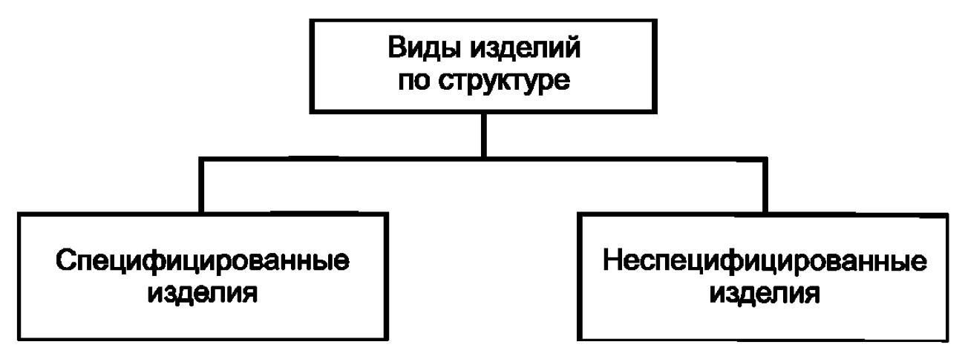
Изделия по структуре
Московский институт электроники и математики им. А.Н. Тихонова
Развитие методов прогнозирования показателей надежности электронных модулей
Виды разрабатываемых продуктов современными промышленными предприятиями
Специфицированное изделие – изделие, состоящее из двух или более СЧ
Неспецифицированное изделие – изделие, не имеющее СЧ

Slide 26
Изделия по уровню стандартизации
Московский институт электроники и математики им. А.Н. Тихонова
Развитие методов прогнозирования показателей надежности электронных модулей
Виды разрабатываемых продуктов современными промышленными предприятиями
Оригинальное изделие – изделие, примененное в конструкторской документации только одного изделия
Унифицированное изделие – изделие, примененное в конструкторской документации нескольких изделий
Стандартное изделие – изделие, примененное по стандарту, полностью и однозначно определяющему его конструкцию, показатели качества, методы контроля, правила приемки и поставки

Slide 27
Научно-учебная группа «Управление надежностью на предприятиях» Доклад подготовлен в ходе проведения исследования Проект № 24-00-024 «Развитие методов прогнозирования показателей надежности электронных модулей» в рамках Программы «Научный фонд Национального исследовательского университета «Высшая школа экономики» (НИУ ВШЭ)» в 2024 г.
Департамент электронной инженерии
Московский институт электроники и математики им. А.Н. Тихонова
Москва
02.02.2024 г.
Доклад «Виды разрабатываемых продуктов современными промышленными предприятиями»
Докладчик Ландер Леонид Борисович, магистрант 2 г.о. образовательной программы 11.04.02 Интернет вещей и киберфизические
системы

